Slide 1


Simulacija vrednovanja standarda zanimanja
Služba za usklađivanje tržišta rada i obrazovanja
Zagreb, listopad 2017.

Slide 2
Nacrt radionice simulacije vrednovanja standarda zanimanja
1. dio - procedura podnošenja zahtjeva u Registar (aktivnosti predlagatelja, MRMS-a i sektorskog vijeća)
2. dio - simulacija vrednovanja (rad u grupama):
  potpisivanje izjave o nepostojanju sukoba interesa
  preuzimanje SZ-a iz Registra HKO-a
  vrednovanje prema Smjernicama za vrednovanje prijedloga standarda zanimanja i skupova kompetencija
  priprema stručnog mišljenja
3. dio - analiza provedenog vrednovanja SZ-a po grupama

Slide 3

HKO – uloga MRMS-a
Izrada i vrednovanje SZ-a - alati:
Smjernice za izradu standarda zanimanja
Smjernice za vrednovanje prijedloga standarda zanimanja i skupova kompetencija
Anketa o standardu zanimanja
Metodologija za izradu i tumačenje profila sektora
Profili sektora
Nacionalno internetsko sučelje

Slide 4

Postupak upisa prijedloga SZ-a u Registar HKO-a
Faze:
Cjelokupni postupak vrednovanja - utvrđivanje ispunjenosti formalnih i stručnih uvjeta, koje uključuje i ocjenu opravdanosti pokretanja postupka za upis u Registar (Pravilnik o Registru HKO-a, čl. 18.)
formalno vrednovanje obavlja MRMS (Pravilnik, čl. 19., st. 2.)
potpune i točno ispunjene zahtjeve MRMS dostavlja nadležnom sektorskom vijeću na stručno vrednovanje (Pravilnik, čl. 20.)
1. FAZA:
REGISTRACIJA PREDLAGATELJA U SUSTAV I ISPUNJAVANJE ZAHTJEVA
2. FAZA:
FORMALNO VREDNOVANJE – MRMS
3. FAZA:
STRUČNO VREDNOVANJE – SEKTORSKA VIJEĆA

Slide 5
1. FAZA: Registracija predlagatelja u sustav i ispunjavanje zahtjeva
Podnositelj zahtjeva (predlagatelj SZ):
registrira se kao korisnik u sustav na mrežnoj stranici Registra
postupak upisa u Registar pokreće se na zahtjev pravne ili fizičke osobe te tijela državne uprave koji za to imaju opravdani interes (Zakon o HKO-u, čl. 14., st. 1.)
predlagatelj koji predstavlja instituciju treba dostaviti skeniran službeni dopis (ovlast za podnošenje zahtjeva)
2. ispunjava elektronički obrazac zahtjeva – prema propisanom obrascu – generira ga sustav (Pravilnik o Registru HKO-a, čl. 10.)
nije ograničeno vrijeme unosa podataka

Slide 6
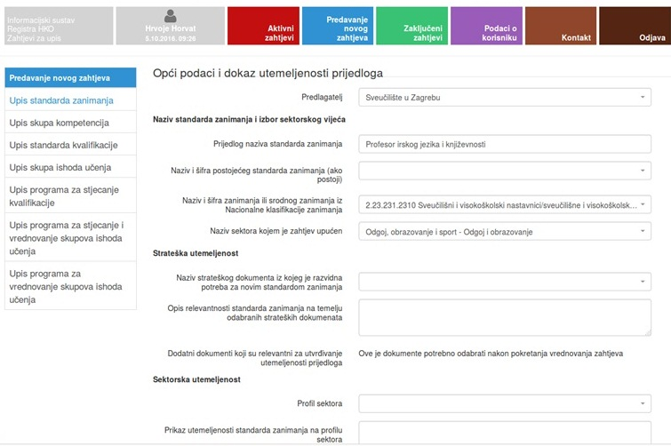
1. FAZA: Registracija predlagatelja u sustav i ispunjavanje zahtjeva
Ispunjavanje zahtjeva – pogled predlagatelja u ISRHKO sustavu

Slide 7
1. FAZA: Registracija predlagatelja u sustav i ispunjavanje zahtjeva
Podnositelj zahtjeva (predlagatelj SZ):
3. pokreće postupak vrednovanja – predlagatelj učitava sve potrebne dokumente i pokreće postupak vrednovanja
prima od sustava elektroničku obavijest o primitku zahtjeva (Pravilnik o Registru HKO-a, čl. 10., st. 2.)
4. šalje pisani zahtjev za upis SZ – ispisan zahtjev, potpisan i/ili ovjeren od strane ovlaštene osobe, predlagatelj šalje poštom MRMS-u (Pravilnik o Registru HKO-a, čl. 10., st. 3.)
zahtjev se smatra podnesenim u trenutku kad ga MRMS zaprimi (Pravilnik, čl. 10., st. 4.)
ispunjeni elektronički obrazac treba biti identičan pisanom obrascu

Slide 8
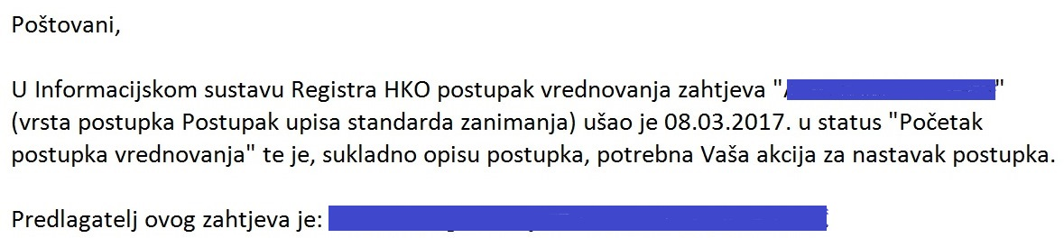

2. FAZA: Formalno vrednovanje u MRMS-u
obavijest administratorima u MRMS-u:
Administrator u MRMS-u:
pokreće formalno vrednovanje koje uključuje formalnu provjeru zahtjeva
rokovi – nepotpun i netočno ispunjen zahtjev, uz obrazloženje i uputu, vraća se u roku od 21 dana predlagatelju na dopunu (Pravilnik o Registru HKO-a, čl. 19., st. 3.)

Slide 9

2. FAZA: Formalno vrednovanje u MRMS-u
Administrator u MRMS-u:
2. provodi formalno vrednovanje – odnosi se na:
administratori u MRMS-u rade formalnu provjeru
sektorsko vijeće = stručno vrednovanje
A DIO OBRASCA
B DIO OBRASCA
PODACI O PREDLAGATELJU
NAZIV SZ I ODABIR SV
OPIS ZANIMANJA
PROCIJENJENA RAZINA KVALIFIKACIJE
STRATEŠKA UTEMELJENOST
SEKTORSKA UTEMELJENOST
UVJETI RADA
PRIJEDLOG ROKA
ANALITIČKA UTEMELJENOST
POPIS KLJUČNIH POSLOVA I KOMPETENCIJA
POPIS SKOMP-ova

Slide 10
2. FAZA: Formalno vrednovanje u MRMS-u
Provjera zapisa ključnih poslova
Provjera zapisa kompetencija - korištenje formule:
KOMPETENCIJA = POSTIGNUĆE + STANDARDI + UVJETI
opisuje što netko treba znati/moći
iskazuje se (aktivnim) glagolom
prihvatljivi kriteriji izvedbe nekog posla
kod zapisa je važno koristiti konkretne i, ako je moguće, mjerljive kriterije
uvjeti u kojima se dolazi do postignuća (kontekst rada)

Slide 11
Primjeri kompetencija
Primjer dobro zapisane kompetencije:
zanimanje: vatrogasac, kompetencija:
  (postignuće)
iako formula za zapis nije obvezujuća, preporučujemo je primijeniti gdjegod je moguće, kako bi kompetencije što preciznije opisale cijeli kontekst i standarde relevantne za radno mjesto
Identificirati i reagirati na hitne slučajeve
sukladno standardu
(standard)
primjerenom vrsti hitnog slučaja.
(uvjeti)

Slide 12
Primjeri kompetencija
Primjer nejasno ili nepotpuno zapisane kompetencije:
zanimanje: voditelj kuće za odmor, ključni posao: „Vođenje brige o gostu”, kompetencija:
  „Voditi brigu o zadovoljstvu gosta” – zadovoljstvo u pogledu čega (u pogledu ponude lokalnih događaja/opremljenosti objekta/turističkih usluga…)?
  nepotpuna kompetencija – potrebno specificirati
zanimanje: financijski savjetnik, ključni posao: „Procjena” (i u ključnom poslu nedostaje kontekst), kompetencija:
  „Procjena rizika” – kakvih rizika? koja vrsta procjene? U cilju čega će se procjena obaviti?
  preopćenita kompetencija – potrebno specificirati
nazivi ključnih poslova i kompetencija moraju biti informativni i jasni, ne samo stručnjacima u određenom sektoru, nego i osobama koje se prvi put informiraju o standardu nekog zanimanja

Slide 13
2. FAZA: Formalno vrednovanje u MRMS-u
Administrator u MRMS-u – nakon formalnog vrednovanja:
3. vraća prijedlog SZ-a predlagatelju na doradu (Pravilnik o Registru HKO-a, čl. 19., st. 3.) – u slučaju negativnog formalnog vrednovanja:
predlagatelj od sustava dobiva obavijest o neispunjenim formalnim uvjetima
MRMS – dopis predlagatelju (upute i preporuke za poboljšanje prijedloga SZ)
treba nadopuniti zahtjev – novi postupak vrednovanja
* ovaj ciklus može proći i
više nego jedanput
nema propisanog roka za dostavu novog dorađenog prijedloga

Slide 14
2. FAZA: Formalno vrednovanje u MRMS-u
najčešće pogreške predlagatelja:
  neadekvatno upisani nazivi i šifra (ili više njih) srodnih zanimanja iz NKZ-a
  nenavedena obrazloženja za sve spomenute strateške ili druge relevantne dokumente
  nisu učitani svi navedeni dokumenti
  neadekvatno ispunjena sektorska i analitička utemeljenost
  preopširan/prekratak opis zanimanja
  nekorištenje adekvatne taksonomije za zapis ključnih poslova i kompetencija
  nepotpuno razvrstavanje kompetencija u SKOMP-ove
  prekratak/predug prijedlog roka važenja standarda

Slide 15
2. FAZA: Formalno vrednovanje u MRMS-u
Administrator u MRMS-u:
4. prosljeđuje zahtjev nadležnom sektorskom vijeću/vijećima (Pravilnik o Registru HKO-a, čl. 20.) – ako je formalno vrednovanje pozitivno:
predlagatelj dobiva od sustava obavijest o zadovoljenoj formalnoj provjeri
samo zahtjevi koji su zadovoljili formalnu provjeru prelaze u fazu stručnog vrednovanja zahtjeva
stručno vrednovanje provode nadležna sektorska vijeća

Slide 16
3. FAZA: Stručno vrednovanje – sektorska vijeća
potpune i točno ispunjene zahtjeve MRMS dostavlja nadležnom SV-u na stručno vrednovanje (Pravilnik o Registru HKO-a, čl. 20.)
potpisivanje Izjave o nepostojanju sukoba interesa
ocjena opravdanosti pokretanja postupka za upis u Podregistar standarda zanimanja i/ili skupova kompetencija (Pravilnik, čl. 21., st.1.)
ISPUNJENI FORMALNI UVJETI – SLIJEDI MIŠLJENJE
SEKTORSKOG VIJEĆA
SV pokretanje postupka za upis SZ smatra neopravdanim
SV pokretanje postupka za upis SZ smatra opravdanim
ODBIJANJE
SV POKREĆE POSTUPAK STRUČNOG VREDNOVANJA

Slide 17
3. FAZA: Stručno vrednovanje – sektorska vijeća
sektorsko vijeće može pokretanje postupka za upis standarda zanimanja smatrati neopravdanim ako:
MRMS - Smjernice za vrednovanje prijedloga standarda zanimanja i skupova kompetencija (Pravilnik o Registru HKO-a, čl. 21., st. 2.)
vrednovanje obuhvaća sve informacije dostavljene u zahtjevu:
  relevantnost standarda zanimanja, relevantnost skupova kompetencija, utemeljenost standarda, opis zanimanja, ključnih poslova i kompetencija, procijenjenu razinu kvalifikacije te rok do kojega se predloženi standard zanimanja može koristiti kao opravdani razlog za predlaganje standarda kvalifikacija (Pravilnik, čl. 22., st. 2.)
u Registru HKO-a postoji drugi aktivan standard zanimanja istog naziva i/ili sadržaja
prijedlog standarda zanimanja odnosi se na neaktualno (neaktivno) zanimanje na tržištu rada
postoji drugi relevantan razlog

Slide 18
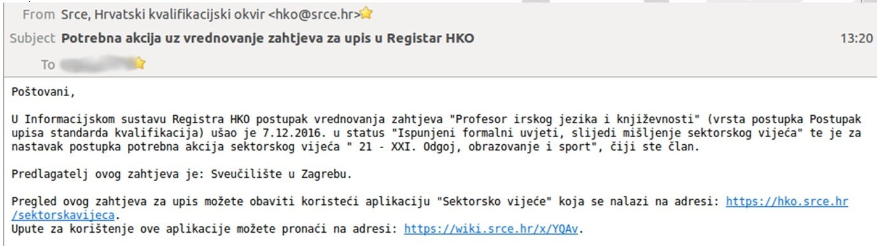
3. FAZA: Stručno vrednovanje – sektorska vijeća
SV će donijeti stručno mišljenje o upisu u Registar u roku od 30 dana od dana kad je MRMS proslijedio na mišljenje prijedlog zahtjeva za upis u Registar (Pravilnik o Registru HKO-a, čl. 26., st. 2.)
nakon što SZ prođe formalnu provjeru u MRMS-u, članovi nadležnog sektorskog vijeća će od sustava dobiti automatsku obavijest:

Slide 19
3. FAZA: Stručno vrednovanje – sektorska vijeća
mogući rezultati stručnog vrednovanja:
negativno vrednovanje SV – ako SV zaključi da elementi prijedloga SZ nisu opisani u skladu sa Smjernicama za vrednovanje, nacionalni koordinator sektorskih vijeća u roku od 21 dan vratit će prijedlog zahtjeva predlagatelju na doradu (Pravilnik o Registru HKO-a, čl. 26., st. 1.)
  SV – upute i preporuke za doradu te rok za dostavu novog dorađenog prijedloga
  ako predlagatelj ne postupi u roku i ne doradi svoj prijedlog, SV će donijeti negativno mišljenje o ispunjenju stručnih uvjeta za upis u Registar HKO-a (Pravilnik, čl. 26., st. 3.)
  ponovljeni zahtjev može se razmatrati po isteku roka od 6 mjeseci od dana odbijanja upisa u Registar (Pravilnik, čl. 26., st. 4.)

Slide 20
3. FAZA: Stručno vrednovanje – sektorska vijeća
pozitivno vrednovanje SV – ako SV utvrdi da je prijedlog SZ opravdan te da sadrži elemente propisane Pravilnikom i sve dodatne elemente koji su važni za osiguravanje kvalitete, donijet će pozitivno mišljenje
OBRASCI STRUČNOG MIŠLJENJA (SZ i SKOMP):
Odbijanje upisa – neopravdan zahtjev
Negativno mišljenje – prijedlog se vraća na doradu
Negativno mišljenje nakon dorade
Negativno mišljenje – nije dorađeno
Pozitivno mišljenje

Slide 21
4. FAZA: Upis standarda u Registar
  pozitivno mišljenje SV ministar nadležan za rad donosi odluku o upisu u Registar (Pravilnik, čl. 27., st. 1.)
Odluka se objavljuje na mrežnoj stranici MRMS-a i Registra HKO-a

Slide 22
ROKOVI
  Upis SZ u Registar HKO – neograničeno
  Formalna provjera MRMS – 21 dan
  Dorada SZ-a nakon formalne provjere – neograničeno
  Stručno vrednovanje SV – 30 dana
  Nacionalni koordinator vraća na doradu – 21 dan
  Dorada nakon stručnog vrednovanja – predlaže SV

Slide 23


Uprava za tržište rada i zapošljavanje
Ulica grada Vukovara 78
10 000 Zagreb
Hrvatska
e-mail: hko@mrms.hr
web: www.mrms.hr

